Slide 1

Notes:
Bu bölümde Türkiye’de çocuk koruma ile ilgili yasalar ve kurumlardan söz edilecektir. Ek olarak Türkiye’de evlenme ile ilgili kanun ve koşullar anlatılacaktır.
Sunum temel olarak 4 bölümden oluşmaktadır:
Türkiye’de çocuk koruma ile ilgili temel mevzuat ve temel kavramlar
Çocuk İzlem Merkezleri hakkında bilgi
Türkiye’de evlilik ile ilgili mevzuat ve temel kavramlar
Türkiye’de çocuk koruma alanının temel görünümü, ilgili kurum ve korrdinasyon mekanizmaları
Sunum esnasında ara verilmesi gerekirse, bu bölümler gözetilerek ara verilebilir.

Slide 2

Türkiye’de Çocuk Koruma Alanını Belirleyen Temel Mevzuat
Çocuk Koruma Kanunu (ÇKK)
Sosyal Hizmetler Kanunu (SHK)
Çocuk Koruma Kanununun Uygulanmasına dair Usûl ve Esaslar Hakkında Yönetmelik (ÇKK Yönetmeliği)
Çocuk Koruma Kanununa Göre Verilen Koruyucu ve Destekleyici Tedbir Kararlarının Uygulanması Hakkında Yönetmelik (KDT Yönetmeliği)
Çocuk Koruma Kanununa Göre Verilen Koruyucu ve Destekleyici Tedbirlerin Yerine Getirilmesi Amacıyla Kurulan Merkezi, İl ve İlçe Koordinasyonların Çalışma, Usul Ve Esasları Yönergesi (Yönerge)
Notes:
Türkiye’de çocuk koruma alanını belirleyen temel mevzuatı yansıdaki gibi aktarınız.
Renklendirilmiş olanlar, sunum içinde detaylandırılacak olanlardır.
Türkiye’de Çocuk Koruma Alanını Belirleyen Temel mevzuat aşağıda sıralanmıştır:
Çocuk Koruma Kanunu (ÇKK)
Sosyal Hizmetler Kanunu (SHK)
Çocuk Koruma Kanununun Uygulanmasına dair Usûl ve Esaslar Hakkında Yönetmelik (ÇKK Yönetmeliği)
Çocuk Koruma Kanununa Göre Verilen Koruyucu ve Destekleyici Tedbir Kararlarının Uygulanması Hakkında Yönetmelik (KDT Yönetmeliği)
Çocuk Koruma Kanununa Göre Verilen Koruyucu ve Destekleyici Tedbirlerin Yerine Getirilmesi Amacıyla Kurulan Merkezi, İl ve İlçe Koordinasyonların Çalışma, Usul Ve Esasları Yönergesi (Yönerge)
Türk Medeni Kanunu (TMK)
Ailenin Korunması ve Kadına Karşı Şiddetin Korunmasına Dair Kanun (6284 s. K.)
Danışmanlık Tedbiri Kararlarının Uygulama Usul ve Esasları Hakkında Tebliğ
Denetimli Serbestlik Hizmetleri Kanunu (DSK)
Türk Ceza Kanunu (TCK)
Ceza Muhakemesi Kanunu (CMK)
Eğiticiye Not: Bu kapsamda eğitimen adaylarının ilgili mevzuatın detaylarını okumaları istenir. Bu bölümde tum mevzuata değinilmeyecektir. Sadece temel bazı mevzuatlara ilişkin özet değerlendirmeler bulunmaktadır.

Slide 3
İlgili Diğer Mevzuat
Türk Medeni Kanunu (TMK)
Ailenin Korunması ve Kadına Karşı Şiddetin Önlenmesine Dair Kanun (6284 s. K.)
Danışmanlık Tedbiri Kararlarının Uygulama Usul ve Esasları Hakkında Tebliğ
Denetimli Serbestlik Hizmetleri Kanunu (DSK)
Türk Ceza Kanunu (TCK)
Ceza Muhakemesi Kanunu (CMK)
…
Notes:
Türkiye’de çocuk koruma alanını belirleyen temel mevzuatı yansıdaki gibi aktarınız.
Renklendirilmiş olanlar, sunum içinde detaylandırılacak olanlardır.

Slide 4
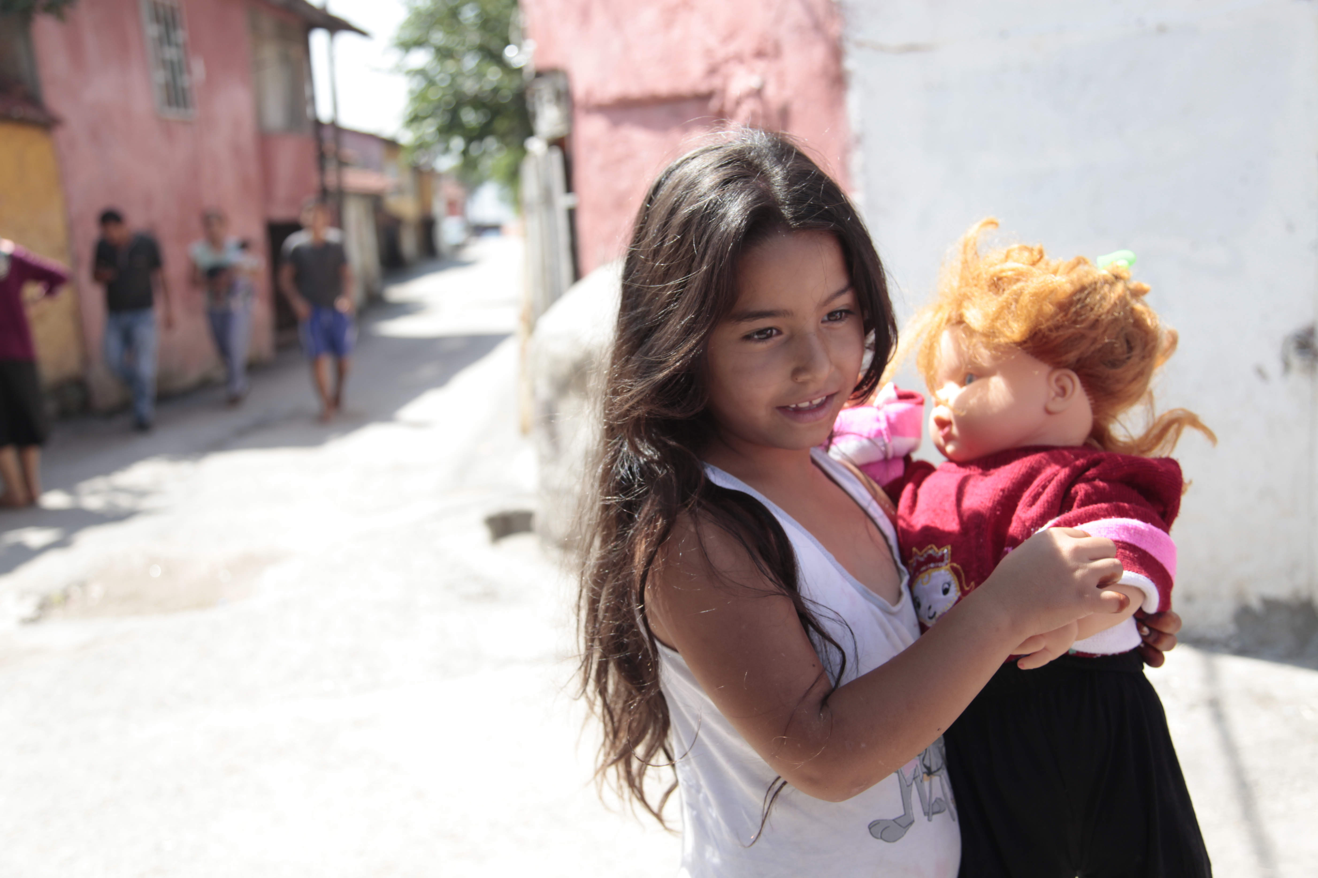
ÇKK Amaç ve Kapsamı – (5395 3/7/2005)
Kanunun Amacı:
Korunma ihtiyacı olan veya suça sürüklenen çocukların korunmasına, haklarının ve esenliklerinin güvence altına alınmasına ilişkin usûl ve esasları düzenlemektir.
Kapsamı:
Korunma ihtiyacı olan çocuklar hakkında alınacak tedbirler ile suça sürüklenen çocuklar hakkında uygulanacak güvenlik tedbirlerinin usûl ve esaslarına, çocuk mahkemelerinin kuruluş, görev ve yetkilerine ilişkin hükümleri kapsar.
@UNICEF - Ankara Turkey 2016 - Feyzioğlu
Notes:
Çocuk Koruma Kanunu’nun amaç ve kapsamını aktarınız.
Geri plan:
Çocuk Koruma Kanunu (ÇKK) 2005 yılında yürürlüğe girmiştir.
Kanun; korunma ihtiyacı olan veya suça sürüklenen çocukların korunmasına, haklarının ve esenliklerinin güvence altına alınmasına ilişkin usûl ve esasları düzenlemek amacıyla oluşturulmuştur.
Korunma ihtiyacı olan çocuklar hakkında alınacak tedbirler ile suça sürüklenen çocuklar hakkında uygulanacak güvenlik tedbirlerinin usûl ve esaslarına, çocuk mahkemelerinin kuruluş, görev ve yetkilerine ilişkin hükümleri kapsar.

Slide 5
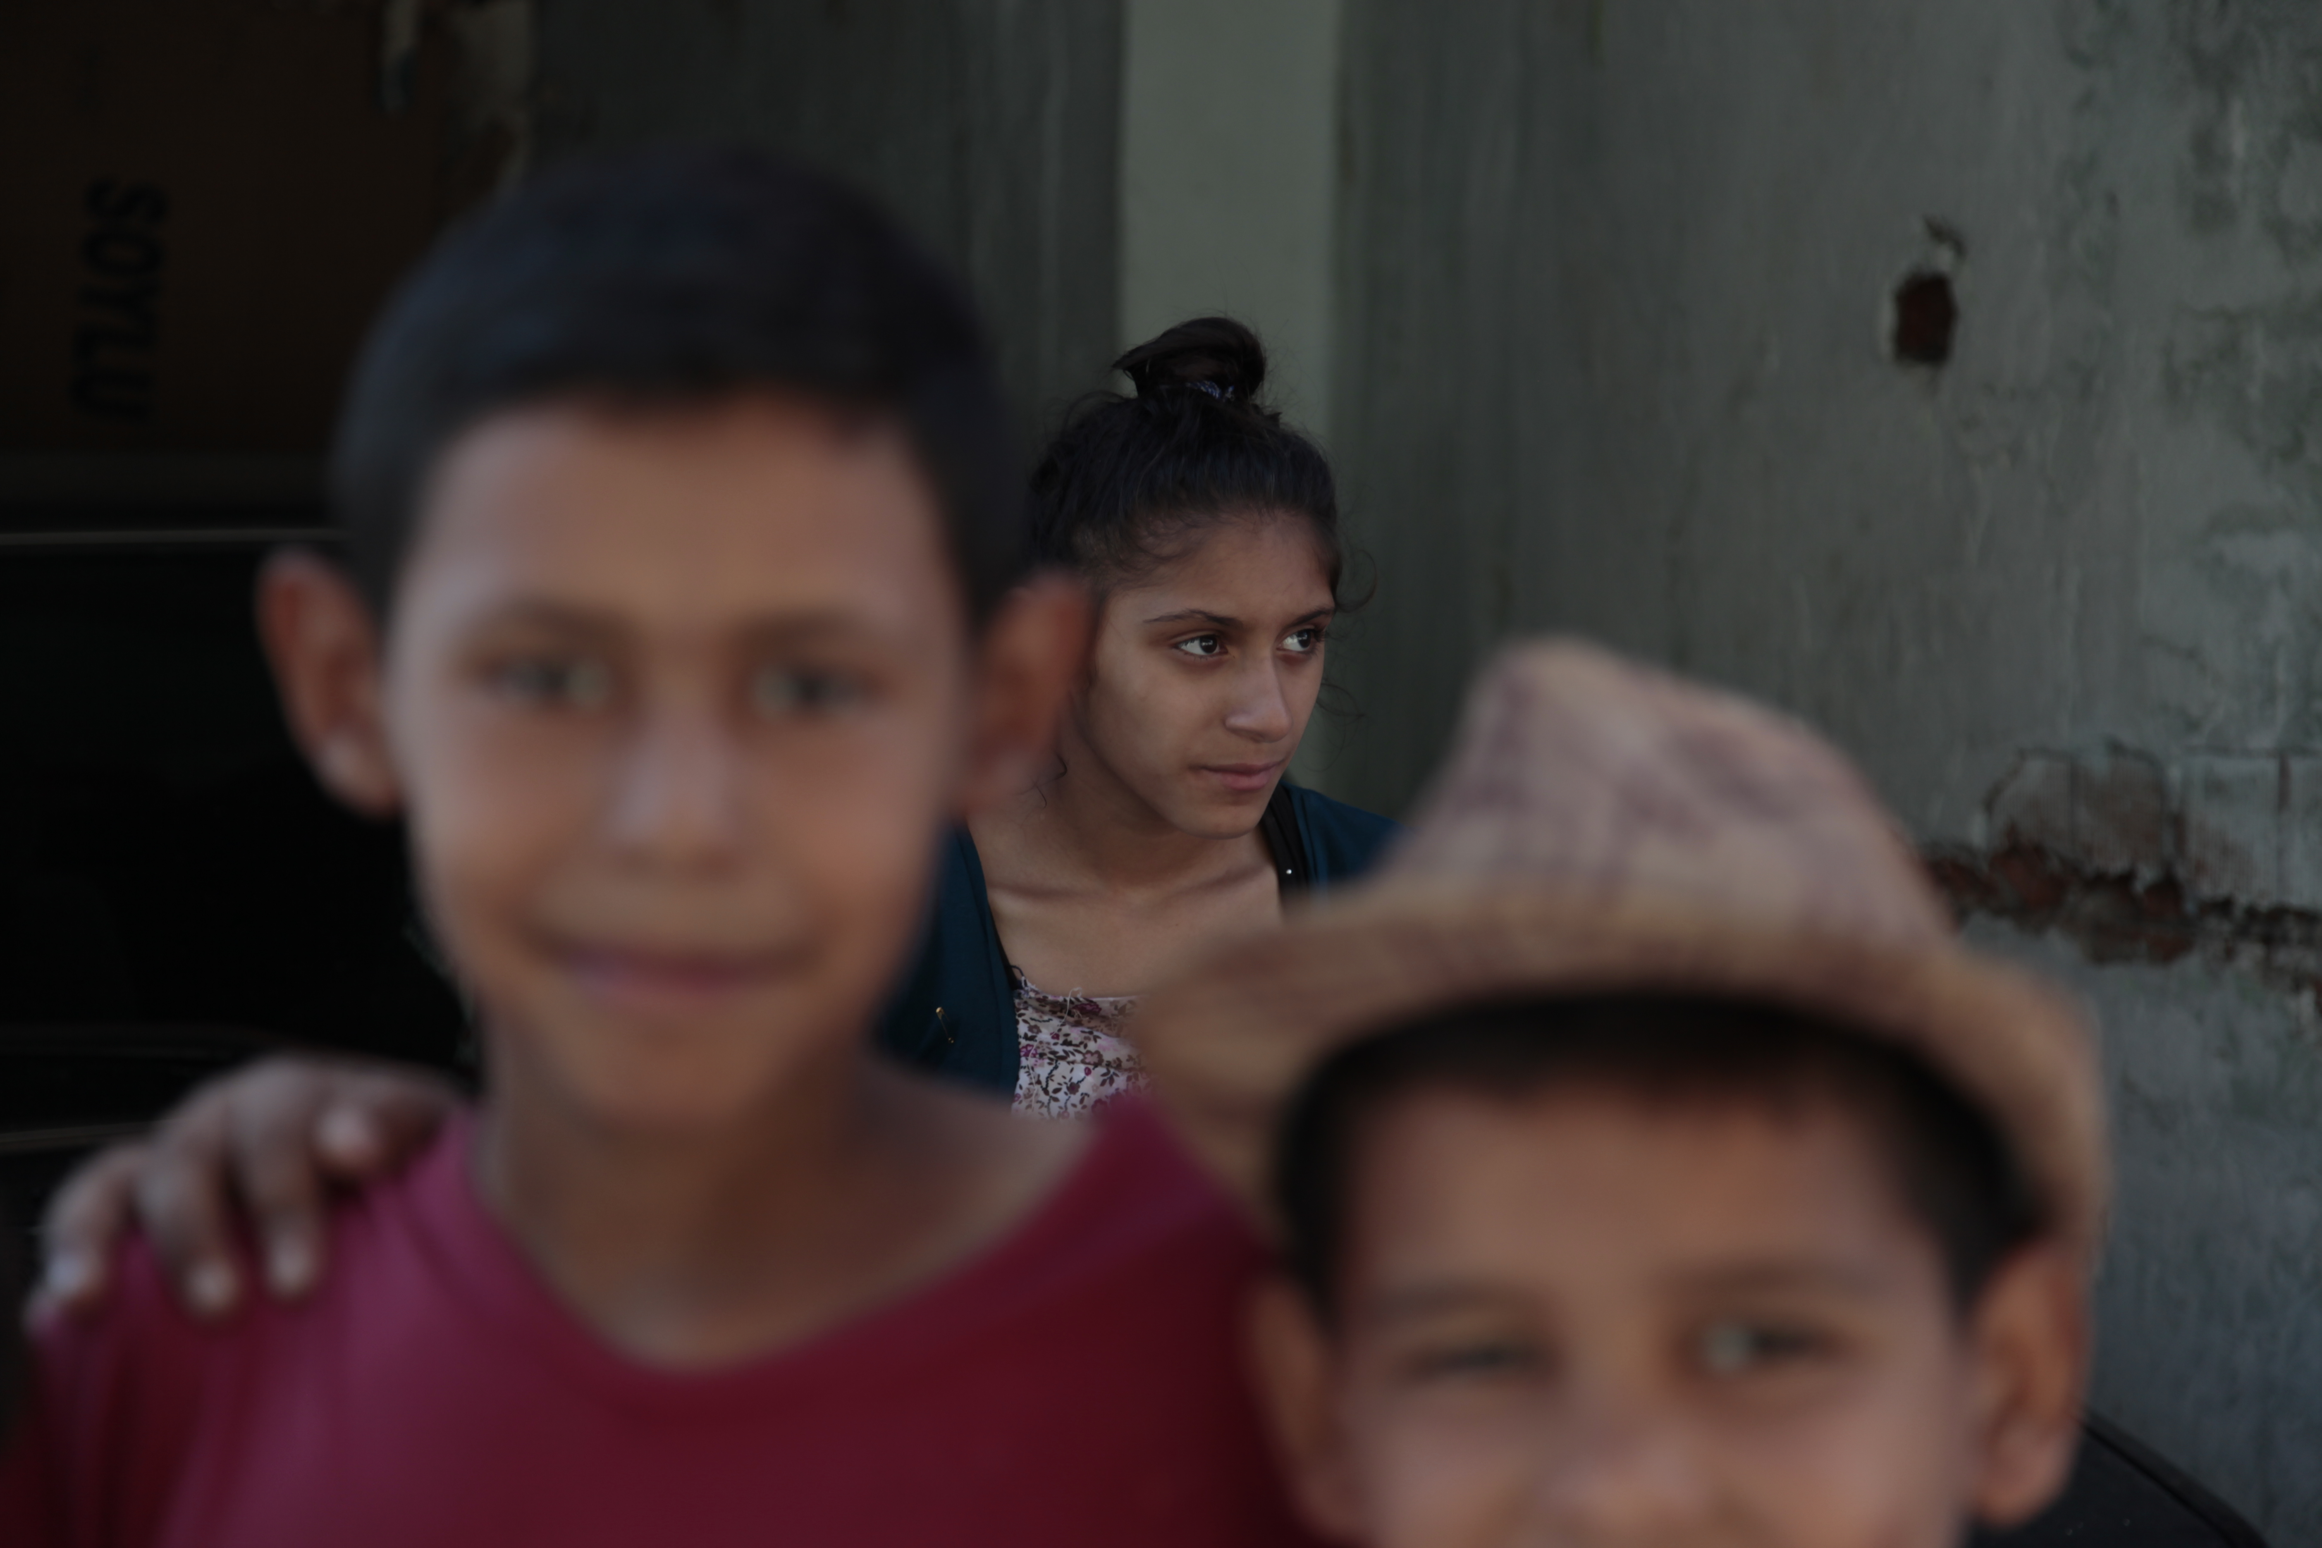
ÇKK Çocuk Tanımı
Çocuk:
Daha erken yaşta ergin olsa bile, on sekiz yaşını doldurmamış kişidir. Bu kapsamda,
Korunma ihtiyacı olan çocuk: Bedensel, zihinsel, ahlaki, sosyal ve duygusal gelişimi ile kişisel güvenliği tehlikede olan, ihmal veya istismar edilen ya da suç mağduru çocuk
Suça sürüklenen çocuk: Kanunlarda suç olarak tanımlanan bir fiili işlediği iddiası ile hakkında soruşturma veya kovuşturma yapılan ya da işlediği fiilden dolayı hakkında güvenlik tedbirine karar verilen çocuk
@UNICEF - Ankara Turkey 2016 - Feyzioğlu
Notes:
ÇKK’nın ‘çocuk tanımı’nı aktarınız.
Çocuk, daha erken yaşta ergin olsa bile, onsekiz yaşını doldurmamış kişidir. Bu kapsamda,
Korunma ihtiyacı olan çocuk: Bedensel, zihinsel, ahlaki, sosyal ve duygusal gelişimi ile kişisel güvenliği tehlikede olan, ihmal veya istismar edilen ya da suç mağduru çocuğu,
Suça sürüklenen çocuk: Kanunlarda suç olarak tanımlanan bir fiili işlediği iddiası ile hakkında soruşturma veya kovuşturma yapılan ya da işlediği fiilden dolayı hakkında güvenlik tedbirine karar verilen çocuğu ifade eder.

Slide 6
Sosyal Hizmet Kanunu
Korunma, bakım veya yardım ihtiyacı olan ailelere ve çocuklara sunulan sosyal hizmetlere ve bu hizmetleri yürütmek üzere kurulan teşkilatın kuruluş, görev, yetki ve sorumlulukları ile faaliyet ve gelirlerine ait esas ve usulleri düzenlemek, söz konusu kanunun temel amaçlarındandır.
Bu çerçevede Kanun;
Çocuk yuvası, yetiştirme yurdu, kreş ve gündüz bakım evleri, çocuk ve gençlik merkezleri, toplum veya aile danışma merkezleri, çocuk evleri, sosyal hizmet merkezleri gibi kuruluşları tanımlayarak görevlerini ifade etmektedir.
Kanun ile ASPB, korunma, bakım ve yardım ihtiyacı olan aileleri ve çocukları tespit ve incelemekle görevlendirilmiştir. Bu kişilerin ASPB’ye bildirilmesi ve incelemeye ilişkin işbirliğinde bulunulması konusunda mahalli mülki amirler, sağlık kuruluşları ve köy muhtarları ile genel kolluk kuvvetleri ve belediye zabıta memurları yükümlü kılınmıştır.
Notes:
Sosyal Hizmetler Kanunu’nun amaç ve kapsamını aktarınız:
Korunma, bakım veya yardım ihtiyacı olan ailelere ve çocuklara sunulan sosyal hizmetlere ve bu hizmetleri yürütmek üzere kurulan teşkilatın kuruluş, görev, yetki ve sorumlulukları ile faaliyet ve gelirlerine ait esas ve usulleri düzenlemek, söz konusu kanunun temel amaçlarındandır.
Bu çerçevede Kanun; Çocuk yuvası, yetiştirme yurdu, kreş ve gündüz bakım evleri, çocuk ve gençlik merkezleri, toplum veya aile danışma merkezleri, çocuk evleri, sosyal hizmet merkezleri gibi kuruluşları tanımlayarak görevlerini ifade etmektedir.
Kanun ile ASPB, korunma, bakım ve yardım ihtiyacı olan aileleri ve çocukları tespit ve incelemekle görevlendirilmiştir. Bu kişilerin ASPB’ye bildirilmesi ve incelemeye ilişkin işbirliğinde bulunulması konusunda mahalli mülki amirler, sağlık kuruluşları ve köy muhtarları ile genel kolluk kuvvetleri ve belediye zabıta memurları yükümlü kılınmıştır.

Slide 7


ÇK SİSTEMİNDE İKİLİ YAPI
2828 Sosyal Hiz. Kanunu (1983, Son Değişiklik 2014) | 5395 Çocuk Koruma Kanunu (2005)
ÇK alanındaki ilk kanundur ve SHÇEK’i kurmuştur (sonrasında ASPB ÇHGM olarak değiştirilmiştir) ÇK alanında idare ve bakım odağı Bir çok kez değişikliğe uğramıştır | Yeni bir çok sektörlü ÇK sistemi öngörür (bakım dahil) Yoğun adalet odağı Çocuk adaletiyle ilgili hükümler içerir SHK’yi yürürlükten kaldırmamıştır

Slide 8
Çocuklara Karşı İşlenen Suçlar
Çocuğa Karşı Cinsel Suçlar
TCK 103: Çocuğun cinsel istismarı (ve sarkıntılık)
TCK 104: Reşit olmayanla (?) cinsel ilişki (cinsel ilişkiye rıza yaşı = 15).
TCK 105: Cinsel taciz
Notes:
Sunumun bu noktasında, Türk Ceza Kanunu’nda yer alan çocuklara karşı işlenen suçlardan söz edilecektir.
TCK’nın 103 ve 104 numaralı maddeleri çocuk evlilikleri bakımından özellikle önem taşımaktadır.
TCK 103 ‘çocuğun cinsel istismarı’ ile TCK 104 ise ’reşit olmayanlarla cinsel ilişki’ konusundaki cezai yaptırımları düzenlemektedir.
TCK Madde 105’in ayrıntısına değinilmeyecektir. Ancak eğitmenin bu madde hakkında bilgi sahibi olması beklenir. Maddenin tam metni aşağıdadır:
Cinsel taciz
Madde 105- (1) Bir kimseyi cinsel amaçlı olarak taciz eden kişi hakkında, mağdurun şikayeti üzerine, üç aydan iki yıla kadar hapis cezasına veya adlî para cezasına fiilin çocuğa karşı işlenmesi hâlinde altı aydan üç yıla kadar hapis cezasına hükmolunur.(1)
(2) (Değişik: 18/6/2014-6545/61 md.) Suçun;
a) Kamu görevinin veya hizmet ilişkisinin ya da aile içi ilişkinin sağladığı kolaylıktan faydalanmak suretiyle,
b) Vasi, eğitici, öğretici, bakıcı, koruyucu aile veya sağlık hizmeti veren ya da koruma, bakım veya gözetim yükümlülüğü bulunan kişiler tarafından,
c) Aynı işyerinde çalışmanın sağladığı kolaylıktan faydalanmak suretiyle,
d) Posta veya elektronik haberleşme araçlarının sağladığı kolaylıktan faydalanmak suretiyle,
e) Teşhir suretiyle,
işlenmesi hâlinde yukarıdaki fıkraya göre verilecek ceza yarı oranında artırılır. Bu fiil nedeniyle mağdur; işi bırakmak, okuldan veya ailesinden ayrılmak zorunda kalmış ise verilecek ceza bir yıldan az olamaz.

Slide 9
Çocuklara Karşı İşlenen Suçlar: TCK
ÇOCUKLARIN CİNSEL İSTİSMARI
Çocuğu cinsel yönden istismar eden kişi, sekiz yıldan on beş yıla kadar hapis cezası ile cezalandırılır. (TCK m. 103/1 ).
Baskı, tehdit ve hile olması durumunda, 15 yaşını bitirmiş ancak 18 yaşını bitirmemiş çocuğu cinsel yönden istismar eden kişi sekiz yıldan on beş yıla kadar hapis cezası ile cezalandırılır (TCK, 103/1b Maddesi)
YENİ: “Mağdurun on iki yaşını tamamlamamış olması hâlinde verilecek ceza, istismar durumunda on yıldan, sarkıntılık durumunda beş yıldan az olamaz.”
“(2) Cinsel istismarın vücuda organ veya sair bir cisim sokulması suretiyle gerçekleştirilmesi durumunda, on altı yıldan aşağı olmamak üzere hapis cezasına hükmolunur. Mağdurun on iki yaşını tamamlamamış olması hâlinde verilecek ceza on sekiz yıldan az olamaz.”
Notes:
TCK madde 103’te tanımlanan çocuğun cinsel istimarı suçunu tanımlayınız ve cezasını belirtiniz.
Madde 103 tam metin olarak aşağıda verilmiştir. Eğitmenin tüm maddeyi aktarması beklenmemektedir. Fakat gelebilecek sorulara karşı eğitmenin tüm maddeye hakim olması beklenir.
Madde 103 ile ilgili olarak Anayasa Mahkemesi, maddenin 1(a)’da yer alan cümlesinin Ocak 2017 tarihine kadar yeniden düzenlenmek üzerine iptaline karar vermiştir. Yeni düzenleme yapılana kadar bu madde yansıda aktarıldığı haliyle yürürlüktedir.
Madde 103- (Değişik: 18/6/2014-6545/59 md.)
(1) Çocuğu cinsel yönden istismar eden kişi, sekiz yıldan on beş yıla kadar hapis cezası ile cezalandırılır. Cinsel istismarın sarkıntılık düzeyinde kalması hâlinde üç yıldan sekiz yıla kadar hapis cezası verilir. Sarkıntılık düzeyinde kalmış suçun failinin çocuk olması hâlinde soruşturma ve kovuşturma yapılması mağdurun, velisinin veya vasisinin şikâyetine bağlıdır. Cinsel istismar deyiminden;
a) On beş yaşını tamamlamamış veya tamamlamış olmakla birlikte fiilin hukuki anlam ve sonuçlarını algılama yeteneği gelişmemiş olan çocuklara karşı gerçekleştirilen her türlü cinsel davranış,
b) Diğer çocuklara karşı sadece cebir, tehdit, hile veya iradeyi etkileyen başka bir nedene dayalı olarak gerçekleştirilen cinsel davranışlar,
anlaşılır.
(2) Cinsel istismarın vücuda organ veya sair bir cisim sokulması suretiyle gerçekleştirilmesi durumunda, on altı yıldan aşağı olmamak üzere hapis cezasına hükmolunur. (1)
(3) Suçun;
a) Birden fazla kişi tarafından birlikte,
b) İnsanların toplu olarak bir arada yaşama zorunluluğunda bulunduğu ortamların sağladığı kolaylıktan faydalanmak suretiyle,
c) Üçüncü derece dâhil kan veya kayın hısımlığı ilişkisi içinde bulunan bir kişiye karşı ya da üvey baba, üvey ana, üvey kardeş veya evlat edinen tarafından,
d) Vasi, eğitici, öğretici, bakıcı, koruyucu aile veya sağlık hizmeti veren ya da koruma, bakım veya gözetim yükümlülüğü bulunan kişiler tarafından,
e) Kamu görevinin veya hizmet ilişkisinin sağladığı nüfuz kötüye kullanılmak suretiyle,
işlenmesi hâlinde, yukarıdaki fıkralara göre verilecek ceza yarı oranında artırılır.
(4) Cinsel istismarın, birinci fıkranın (a) bendindeki çocuklara karşı cebir veya tehditle ya da (b) bendindeki çocuklara karşı silah kullanmak suretiyle gerçekleştirilmesi hâlinde, yukarıdaki fıkralara göre verilecek ceza yarı oranında artırılır.
(5) Cinsel istismar için başvurulan cebir ve şiddetin kasten yaralama suçunun ağır neticelerine neden olması hâlinde, ayrıca kasten yaralama suçuna ilişkin hükümler uygulanır.
(6) Suç sonucu mağdurun bitkisel hayata girmesi veya ölümü hâlinde, ağırlaştırılmış müebbet hapis cezasına hükmolunur.

Slide 10
Çocuklara Karşı İşlenen Suçlar: TCK
REŞİT OLMAYANLA CİNSEL İLİŞKİ
Cebir, tehdit ve hile olmaksızın, onbeş yaşını bitirmiş olan çocukla cinsel ilişkide bulunan kişi, şikayet üzerine, iki yıldan beş yıla kadar hapis cezası ile cezalandırılır. ( TCK m. 104/1)
Suçun mağdur ile arasında evlenme yasağı bulunan kişi tarafından işlenmesi hâlinde, şikâyet aranmaksızın, on yıldan on beş yıla kadar hapis cezasına hükmolunur. ( TCK m.104/2)
Notes:
TCK Madde 104’te belirtilen ‘reşit olmayanla cinsel ilişki’ tanımını ve öngörülen cezaları aktarınız.
Madde 104 tam metin olarak aşağıda verilmiştir. Eğitmenin tüm maddeyi aktarması beklenmemektedir. Fakat gelebilecek sorulara karşı eğitmenin tüm maddeye hakim olması beklenir.
Reşit olmayanla cinsel ilişki
Madde 104- (1) Cebir, tehdit ve hile olmaksızın, onbeş yaşını bitirmiş olan çocukla cinsel ilişkide bulunan kişi, şikayet üzerine, iki yıldan beş yıla kadar hapis cezası ile cezalandırılır.(2)
(2) (İptal: Ana.Mah.nin 23/11/2005 tarihli ve E: 2005/103, K: 2005/89 sayılı kararı ile; Yeniden düzenleme: 18/6/2014-6545/60 md.) Suçun mağdur ile arasında evlenme yasağı bulunan kişi tarafından işlenmesi hâlinde, şikâyet aranmaksızın, on yıldan on beş yıla kadar hapis cezasına hükmolunur.
(3) (Ek: 18/6/2014-6545/60 md.) Suçun, evlat edineceği çocuğun evlat edinme öncesi bakımını üstlenen veya koruyucu aile ilişkisi çerçevesinde koruma, bakım ve gözetim yükümlülüğü bulunan kişi tarafından işlenmesi hâlinde, şikâyet aranmaksızın ikinci fıkraya göre cezaya hükmolunur.

Slide 11
Bazı Önemli Noktalar
Türkiye’de işlenen bir eylem suçsa, suçu işleyenin uyruğuna bakılmaksızın Türk hukuku uygulanır.
TCK’ya göre 15 yaşından küçüklere yönelik her türlü cinsel davranış SUÇTUR.
Bu davranışlara verilecek ceza, mağdurun yaşına, eylemin ağırlığına ve iradeyi sakatlayan hallerin olup olmamasına göre değişiklik gösterir.
Cinsel ilişkiye rıza yaşı 15’tir.
Notes:
Türkiye’de çocuk koruma alanını belirleyen temel mevzuatı yansıdaki gibi aktarınız.
Renklendirilmiş olanlar, sunum içinde detaylandırılacak olanlardır.
Türkiye’de Çocuk Koruma Alanını Belirleyen Temel mevzuat aşağıda sıralanmıştır:
Çocuk Koruma Kanunu (ÇKK)
Sosyal Hizmetler Kanunu (SHK)
Çocuk Koruma Kanununun Uygulanmasına dair Usûl ve Esaslar Hakkında Yönetmelik (ÇKK Yönetmeliği)
Çocuk Koruma Kanununa Göre Verilen Koruyucu ve Destekleyici Tedbir Kararlarının Uygulanması Hakkında Yönetmelik (KDT Yönetmeliği)
Çocuk Koruma Kanununa Göre Verilen Koruyucu ve Destekleyici Tedbirlerin Yerine Getirilmesi Amacıyla Kurulan Merkezi, İl ve İlçe Koordinasyonların Çalışma, Usul Ve Esasları Yönergesi (Yönerge)
Türk Medeni Kanunu (TMK)
Ailenin Korunması ve Kadına Karşı Şiddetin Korunmasına Dair Kanun (6284 s. K.)
Danışmanlık Tedbiri Kararlarının Uygulama Usul ve Esasları Hakkında Tebliğ
Denetimli Serbestlik Hizmetleri Kanunu (DSK)
Türk Ceza Kanunu (TCK)
Ceza Muhakemesi Kanunu (CMK)
Eğiticiye Not: Bu kapsamda eğitimen adaylarının ilgili mevzuatın detaylarını okumaları istenir. Bu bölümde tum mevzuata değinilmeyecektir. Sadece temel bazı mevzuatlara ilişkin özet değerlendirmeler bulunmaktadır.

Slide 12
Bazı Önemli Noktalar
15 yaşından büyük çocuklar özgür iradeleriyle cinsel ilişkiye girebilirler.
15-18 yaşındaki çocukların rızaya dayalı cinsel eylemleri ancak «mağdurun» şikayeti üzerine soruşturulabilir.
Esas olan çocuğun iradesidir. Ana-babanın iradesi ikincil niteliktedir.
Sorun: Ergenler arası cinsel ilişki, ergen gebeliği, evli çocuklar, yaş farkının etkisi vs.
Notes:
Türkiye’de çocuk koruma alanını belirleyen temel mevzuatı yansıdaki gibi aktarınız.
Renklendirilmiş olanlar, sunum içinde detaylandırılacak olanlardır.
Türkiye’de Çocuk Koruma Alanını Belirleyen Temel mevzuat aşağıda sıralanmıştır:
Çocuk Koruma Kanunu (ÇKK)
Sosyal Hizmetler Kanunu (SHK)
Çocuk Koruma Kanununun Uygulanmasına dair Usûl ve Esaslar Hakkında Yönetmelik (ÇKK Yönetmeliği)
Çocuk Koruma Kanununa Göre Verilen Koruyucu ve Destekleyici Tedbir Kararlarının Uygulanması Hakkında Yönetmelik (KDT Yönetmeliği)
Çocuk Koruma Kanununa Göre Verilen Koruyucu ve Destekleyici Tedbirlerin Yerine Getirilmesi Amacıyla Kurulan Merkezi, İl ve İlçe Koordinasyonların Çalışma, Usul Ve Esasları Yönergesi (Yönerge)
Türk Medeni Kanunu (TMK)
Ailenin Korunması ve Kadına Karşı Şiddetin Korunmasına Dair Kanun (6284 s. K.)
Danışmanlık Tedbiri Kararlarının Uygulama Usul ve Esasları Hakkında Tebliğ
Denetimli Serbestlik Hizmetleri Kanunu (DSK)
Türk Ceza Kanunu (TCK)
Ceza Muhakemesi Kanunu (CMK)
Eğiticiye Not: Bu kapsamda eğitimen adaylarının ilgili mevzuatın detaylarını okumaları istenir. Bu bölümde tum mevzuata değinilmeyecektir. Sadece temel bazı mevzuatlara ilişkin özet değerlendirmeler bulunmaktadır.

Slide 13
SUÇ MAĞDURU ÇOCUKLARLA İLGİLİ AKILDA TUTULMASI GEREKENLER
Mağdur çocuğa istemi aranmaksızın MUTLAKA bir avukat (vekil) atanır (CMK 234).
Mağdur çocuğun beyanının bir kez, kamera kaydıyla (CMK 52) ve uzman eşliğinde alınması (CMK 236) esastır. (Çocuk İzlem Merkezleri/Çocuklarla Adli Görüşme Odaları)
Mağdur çocuk aynı zamanda korunma ihtiyacı olan çocuktur (ÇKK 3).
KİOÇ (korunma ihtiyacı olan çocukların) ilgili mercilere (ASPB, Çocuk Mah. vs). bildirilmesi gerekir (ÇKK 6).
Notes:
Türkiye’de çocuk koruma alanını belirleyen temel mevzuatı yansıdaki gibi aktarınız.
Renklendirilmiş olanlar, sunum içinde detaylandırılacak olanlardır.
Türkiye’de Çocuk Koruma Alanını Belirleyen Temel mevzuat aşağıda sıralanmıştır:
Çocuk Koruma Kanunu (ÇKK)
Sosyal Hizmetler Kanunu (SHK)
Çocuk Koruma Kanununun Uygulanmasına dair Usûl ve Esaslar Hakkında Yönetmelik (ÇKK Yönetmeliği)
Çocuk Koruma Kanununa Göre Verilen Koruyucu ve Destekleyici Tedbir Kararlarının Uygulanması Hakkında Yönetmelik (KDT Yönetmeliği)
Çocuk Koruma Kanununa Göre Verilen Koruyucu ve Destekleyici Tedbirlerin Yerine Getirilmesi Amacıyla Kurulan Merkezi, İl ve İlçe Koordinasyonların Çalışma, Usul Ve Esasları Yönergesi (Yönerge)
Türk Medeni Kanunu (TMK)
Ailenin Korunması ve Kadına Karşı Şiddetin Korunmasına Dair Kanun (6284 s. K.)
Danışmanlık Tedbiri Kararlarının Uygulama Usul ve Esasları Hakkında Tebliğ
Denetimli Serbestlik Hizmetleri Kanunu (DSK)
Türk Ceza Kanunu (TCK)
Ceza Muhakemesi Kanunu (CMK)
Eğiticiye Not: Bu kapsamda eğitimen adaylarının ilgili mevzuatın detaylarını okumaları istenir. Bu bölümde tum mevzuata değinilmeyecektir. Sadece temel bazı mevzuatlara ilişkin özet değerlendirmeler bulunmaktadır.

Slide 14
Çocuk İzlem Merkezleri (ÇİM)
İçinde cinsel istismara maruz kalan çocuğun ifadesinin alınması, muayenesinin yapılması ve raporunun hazırlanması için gereken tüm personel ve ekipmanın bulunduğu, işlemlerin her aşamada çocuğun yüksek yararı gözetilerek yürütüldüğü bir merkezdir.
Notes:
Çocuk İzlem Merkezleri’nin kuruluş amacını ve cinsel istismara uğrayan çocuklarla ilgili uygulamalardaki yerini aktarınız.
ÇİM’lerin en önemli işlevinin, istismara uğrayan çocuğun adalet sistemi içerisinde yaşadıklarını defalarca dile getirmek zorunda kalmasının yarattığı olumsuzlukları gidermek ve ihtiyaç duyduğu hizmetlere tek çatı altında ulaşmak olduğunu vurgulayınız.
Pilot uygulama olarak 2012 tarihinde başlayan uygulamanın, Haziran 2016 tarihi itibariyle Gaziantep dahil olmak üzere 29 ilde bulunduğunu belirtiniz.
Eğitmen için arka plan bilgisi:
Türkiye’de ÇİM’lerin kuruluşunu öngören ilk düzenleme 04.10.2012 tarih ve 28431 sayılı Resmi Gazete’de yayınlanan 2012/20 sayılı Başbakanlık Genelgesi olup bu
genelgede ÇİM’lerin kuruluş amaçları şu şekilde açıklanmıştır:
“Ülkemizde istismara uğrayan çocuk ve/veya ailesi, yaşanan olumsuzlukları pek
çok sebeple gizleme eğilimindedir. Bu sebeple de istismara uğrayan çocuğa verilmesi
zorunlu olan hukuki, tıbbi, ruhsal ve sosyal destek aksayabilmektedir.
Mağdur çocukların; kolluk kuvvetleri, adli merciler ve sağlık kurumları
tarafından ayrı ayrı değerlendirilmesi ve bu süreçte yaşadıklarını defalarca dile
getirmek zorunda bırakılması, gizliliğin yeterince sağlanamaması, ilgili kurumlarda
çocukla görüşme yapanların; çocuğun ruhsal durumunu gözeterek görüşme yapabilecek
yeterlikte eğitime sahip olmaması halinde, çocuğun uğradığı travma daha da
şiddetlenmektedir.
Yukarıda belirtilen hususlar dikkate alınarak; çocuk istismarının önlenmesi ve
istismara uğrayan çocuklara bilinçli ve etkin bir şekilde müdahale edilmesi amacıyla,
öncelikli olarak cinsel istismara uğramış çocukların ikincil örselenmesini asgariye
indirmek, adli ve tıbbi işlemlerin, bu alanda eğitimli kişilerden oluşan bir merkezde ve
tek seferde gerçekleştirilmesini temin etmek üzere; Sağlık Bakanlığına bağlı
hastaneler/kurumlar bünyesinde Çocuk İzlem Merkezlerinin (ÇİM) kurulması ve bu
merkezlerin işleyişinin Sağlık Bakanlığınca koordine edilmesi gerekli görülmüştür.”
Çocuk istismarının önlenmesi ve istismara uğrayan çocuklara bilinçli ve etkin bir
şekilde müdahale edilmesi amacıyla 4 Ekim 2012 tarihli 28431 sayılı resmi gazete ile
yayımlanan 2012/20 sayılı Başbakanlık Genelgesine istinaden Çocuk İzlem Merkezi
Koordinasyon Kurulu oluşturulmuştur.

Slide 15
Çocuk İzlem Merkezleri (ÇİM)
HEDEFLERİ:
Cinsel istismar mağduru olan çocuğu sistem içinde ikincil örselemeden korumak
Vakaların toplumsal kurumlardaki yönetimi sırasında, bu kurumlara hizmet etmek
Kurumları çocuğun ayağına getirerek kurumların gereksinimlerini karşılamak
Notes:
Çocuk İzlem Merkezleri’nin kuruluş amacını ve cinsel istismara uğrayan çocuklarla ilgili uygulamalardaki yerini aktarınız.
ÇİM’lerin en önemli işlevinin, istismara uğrayan çocuğun adalet sistemi içerisinde yaşadıklarını defalarca dile getirmek zorunda kalmasının yarattığı olumsuzlukları gidermek ve ihtiyaç duyduğu hizmetlere tek çatı altında ulaşmak olduğunu vurgulayınız.
Pilot uygulama olarak 2012 tarihinde başlayan uygulamanın, Haziran 2016 tarihi itibariyle Gaziantep dahil olmak üzere 29 ilde bulunduğunu belirtiniz.
Eğitmen için arka plan bilgisi:
Türkiye’de ÇİM’lerin kuruluşunu öngören ilk düzenleme 04.10.2012 tarih ve 28431 sayılı Resmi Gazete’de yayınlanan 2012/20 sayılı Başbakanlık Genelgesi olup bu
genelgede ÇİM’lerin kuruluş amaçları şu şekilde açıklanmıştır:
“Ülkemizde istismara uğrayan çocuk ve/veya ailesi, yaşanan olumsuzlukları pek
çok sebeple gizleme eğilimindedir. Bu sebeple de istismara uğrayan çocuğa verilmesi
zorunlu olan hukuki, tıbbi, ruhsal ve sosyal destek aksayabilmektedir.
Mağdur çocukların; kolluk kuvvetleri, adli merciler ve sağlık kurumları
tarafından ayrı ayrı değerlendirilmesi ve bu süreçte yaşadıklarını defalarca dile
getirmek zorunda bırakılması, gizliliğin yeterince sağlanamaması, ilgili kurumlarda
çocukla görüşme yapanların; çocuğun ruhsal durumunu gözeterek görüşme yapabilecek
yeterlikte eğitime sahip olmaması halinde, çocuğun uğradığı travma daha da
şiddetlenmektedir.
Yukarıda belirtilen hususlar dikkate alınarak; çocuk istismarının önlenmesi ve
istismara uğrayan çocuklara bilinçli ve etkin bir şekilde müdahale edilmesi amacıyla,
öncelikli olarak cinsel istismara uğramış çocukların ikincil örselenmesini asgariye
indirmek, adli ve tıbbi işlemlerin, bu alanda eğitimli kişilerden oluşan bir merkezde ve
tek seferde gerçekleştirilmesini temin etmek üzere; Sağlık Bakanlığına bağlı
hastaneler/kurumlar bünyesinde Çocuk İzlem Merkezlerinin (ÇİM) kurulması ve bu
merkezlerin işleyişinin Sağlık Bakanlığınca koordine edilmesi gerekli görülmüştür.”
Çocuk istismarının önlenmesi ve istismara uğrayan çocuklara bilinçli ve etkin bir
şekilde müdahale edilmesi amacıyla 4 Ekim 2012 tarihli 28431 sayılı resmi gazete ile
yayımlanan 2012/20 sayılı Başbakanlık Genelgesine istinaden Çocuk İzlem Merkezi
Koordinasyon Kurulu oluşturulmuştur.

Slide 16
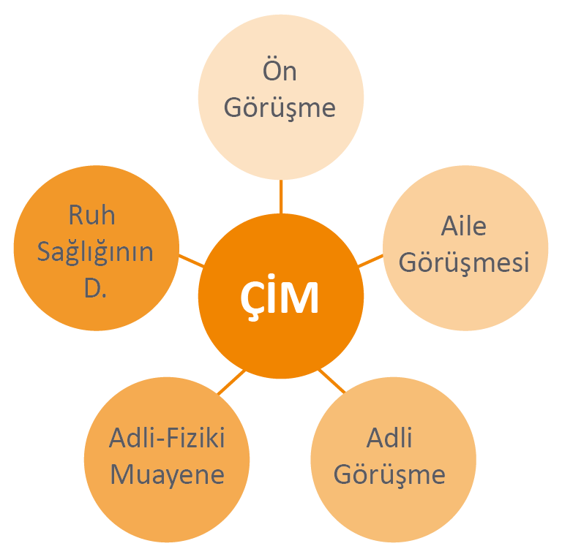
ÇİM’in İşleyişi
Notes:
ÇİM’lerin işleyişi hakkındaki temel bilgileri aktarınız:
ÇİM’ler, Sağlık Bakanlığına bağlıdır ve özellikle çocuk hastanelerin içerisindedir. Çocukların güvenliği açısından ÇİM’in olduğu yerler söylenilmemektedir.
ÇİM’e çocuk getirildikten sonra öngörüşme yapılır. Cumhuriyet Savcısı ile bilgi paylaşılır. Savcının gelmesi beklenir. Bu süreçte barodan bir avukat talebinde bulunulur.
Savcı ve avukat geldiğinde adli görüşme yapılır. Adli görüşmede ses ve görüntü kaydı alınır.
Bu süreçte çocuk aile veya üçüncü bir başka kişi ile görüştürülmez.
Görüşme odasında adli görüşmeci dışında kimse bulunmaz.
Öngörüşme ve adli görüşmede yabancı uyruklu çocuklar için daima bir tercüman da ayrıca bulundurulur.
Çocuklar doğrudan ÇİM’e getirilmez. Jandarma, Emniyet, MEB gibi kurumların ihbarından sonra sivil çalışanlar tarafından merkeze getirilirler.
Kolluk kuvvetleri çocuğu sivil bir araçla ve sivil kıyafet giymiş uzman eşliğinde alır ve ÇİM’e getirir.
Kurumda adli görüşmeci, çocuk gelişim uzmanları, sosyal hizmet uzmanları ve hemşireler çalışmaktadır.
ÇİM’e bireysel başvuru yapılabilir fakat işleme konması için kolluk üzerinden gelmesi gereklidir.

Slide 17
ÇİM Ekibi
Çocuk Hekimi
Psikolog
Psikolojik Danışman
Sosyal Hizmet Uzmanı
Çocuk Gelişim Uzmanı
Adli Tıp Uzmanı
Çocuk Psikiyatristleri
Hemşire
Notes:
ÇİM’lerin işleyişi hakkındaki temel bilgileri aktarınız:
ÇİM’ler, Sağlık Bakanlığına bağlıdır ve özellikle çocuk hastanelerin içerisindedir. Çocukların güvenliği açısından ÇİM’in olduğu yerler söylenilmemektedir.
ÇİM’e çocuk getirildikten sonra öngörüşme yapılır. Cumhuriyet Savcısı ile bilgi paylaşılır. Savcının gelmesi beklenir. Bu süreçte barodan bir avukat talebinde bulunulur.
Savcı ve avukat geldiğinde adli görüşme yapılır. Adli görüşmede ses ve görüntü kaydı alınır.
Bu süreçte çocuk aile veya üçüncü bir başka kişi ile görüştürülmez.
Görüşme odasında adli görüşmeci dışında kimse bulunmaz.
Öngörüşme ve adli görüşmede yabancı uyruklu çocuklar için daima bir tercüman da ayrıca bulundurulur.
Çocuklar doğrudan ÇİM’e getirilmez. Jandarma, Emniyet, MEB gibi kurumların ihbarından sonra sivil çalışanlar tarafından merkeze getirilirler.
Kolluk kuvvetleri çocuğu sivil bir araçla ve sivil kıyafet giymiş uzman eşliğinde alır ve ÇİM’e getirir.
Kurumda adli görüşmeci, çocuk gelişim uzmanları, sosyal hizmet uzmanları ve hemşireler çalışmaktadır.
ÇİM’e bireysel başvuru yapılabilir fakat işleme konması için kolluk üzerinden gelmesi gereklidir.

Slide 18
ÇİM’de Çocuk ve Aile ile Görüşme
Adli görüşme sadece adli görüşmecinin bulunduğu bir odada yapılır. Çocuk bu görüşmeye kadar ailesi ve ‘eşi’ dahil kimseyle görüştürülmez.
Adli görüşme sırasında savcı ve avukat hazır bulunur. Görüşmeyi tek taraflı aynalı camın arkasından izlerler.
Görüşme ses ve video kaydına alınır.
Adli görüşmeci çocuk ile ön görüşme yaparken, sosyal hizmet uzmanı da çocuğun ebeveynleriyle aile görüşmesi yapar.
Aile görüşmesi; risk faktörlerini belirlemek, aileye danışmanlıkta bulunmak ve adli görüşme sonrası çocuk için alınabilecek tedbirleri belirlemek amacıyla yapılır.

Slide 19

Türkiye’de Evlilik Koşulları
TÜRK MEDENİ KANUNU & EVLENDİRME YÖNETMELİĞİ
Her iki kişi de 18 yaşını doldurduysa, kendileri evlenebilirler. (Evlendirme Yönetmeliği, Madde 14/1).
Kişilerden birisi veya her ikisi 17 yaşını doldurduysa, yasal temsilcilerinden izin almaları gerekmektedir (Evlendirme Yönetmeliği, Madde 14/1a) (Türk Medeni Kanunu, Madde 124/1 & 126).
Kişilerden birisi veya her ikisi 16 yaşını doldurduysa, mahkeme izniyle evlenbilirler (Evlendirme Yönetmeliği, Madde 14/1b) (Türk Medeni Kanunu, Madde 124/2) *Olağan üstü durum ve önemli bir sebep
15 yaşını dolduran çocuklar, mahkeme tarafından ‘yasal olarak reşit’ olarak değerlendirilseler bile evlenemez.
@UNICEF - Ankara Turkey 2016 - Feyzioğlu
Notes:
Türkiye’de evlilik usul ve esaslarını Türk Medeni Kanunu (TMK) ve Evlendirme Yönetmeliği belirler. Türk Medeni Kanunu (TMK) ve Evlendirme
Yönetmeliği’ne göre 18 yaşını doldurmuş olan kadın ve erkek evlenebilirler. Kişilerden biri veya her ikisi de 17 yaşını doldurdu ise velilerinden ya da yasal
vasilerinin izni gerekir (TMK Md. 124/1 & 126. Evlendirme Yönetmeliği 14/1a). Kişilerden birisi veya her ikisi de 16 yaşını doldurduysa, mahkeme kararı ile
evlenebilirler. Bunun için ‘olağanüstü bir durum ve çok önemli sebep’ gerekmektedir (TMK Madde 124/2. Evlendirme Yönetmeliği Md 14/1b). 15
yaşını doldurmuş olan çocuklar, mahkeme tarafından ‘yasal olarak reşit’ olarak değerlendirilseler bile evlenemezler.

Slide 20
Evlilikle İlgili Bilinmesi Gerekenler
Evlenme kişiyi ergin (reşit) kılar. (TMK 11).
Mahkeme kararıyla ergin olan küçük 17 yaşını doldurmadıkça evlenemez.
Çocuk evlilik veya mahkeme kararıyla daha erken yaşta ergin olsa dahi çocuk koruma sisteminin kapsamında değerlendirilir.
TÜRK MEDENİ KANUNU TMK’ya karşı gelenler TCK’nun 230. Maddesi gereğince CEZALANDIRILACAKTIR :
Evli olmasına rağmen, başkasıyla evlenme işlemi yaptıran kişi, 6 aydan 2 yıla kadar hapis cezası ile cezalandırılır – 230/1
Kendisi evli olmamakla birlikte, evli olduğunu bildiği bir kimse ile evlilik işlemi yaptıran kişi 6 aydan 2 yıla kadar hapis cezası ile cezalandırılır - 230-2
Notes:
Türkiye’de çocuk koruma alanını belirleyen temel mevzuatı yansıdaki gibi aktarınız.
Renklendirilmiş olanlar, sunum içinde detaylandırılacak olanlardır.
Türkiye’de Çocuk Koruma Alanını Belirleyen Temel mevzuat aşağıda sıralanmıştır:
Çocuk Koruma Kanunu (ÇKK)
Sosyal Hizmetler Kanunu (SHK)
Çocuk Koruma Kanununun Uygulanmasına dair Usûl ve Esaslar Hakkında Yönetmelik (ÇKK Yönetmeliği)
Çocuk Koruma Kanununa Göre Verilen Koruyucu ve Destekleyici Tedbir Kararlarının Uygulanması Hakkında Yönetmelik (KDT Yönetmeliği)
Çocuk Koruma Kanununa Göre Verilen Koruyucu ve Destekleyici Tedbirlerin Yerine Getirilmesi Amacıyla Kurulan Merkezi, İl ve İlçe Koordinasyonların Çalışma, Usul Ve Esasları Yönergesi (Yönerge)
Türk Medeni Kanunu (TMK)
Ailenin Korunması ve Kadına Karşı Şiddetin Korunmasına Dair Kanun (6284 s. K.)
Danışmanlık Tedbiri Kararlarının Uygulama Usul ve Esasları Hakkında Tebliğ
Denetimli Serbestlik Hizmetleri Kanunu (DSK)
Türk Ceza Kanunu (TCK)
Ceza Muhakemesi Kanunu (CMK)
Eğiticiye Not: Bu kapsamda eğitimen adaylarının ilgili mevzuatın detaylarını okumaları istenir. Bu bölümde tum mevzuata değinilmeyecektir. Sadece temel bazı mevzuatlara ilişkin özet değerlendirmeler bulunmaktadır.

Slide 21
Dini Nikah
MEDENİ KANUN MADDE 143
Aile cüzdanı ve dini tören
Evlenme töreni biter bitmez evlendirme memuru eşlere bir aile cüzdanı verir.
Aile cüzdanı gösterilmeden evlenmenin dini töreni yapılamaz.
Evlenmenin geçerli olması dini törenin yapılmasına bağlı değildir.
ANAYASA MAHKEMESİ TARAFINDAN İPTAL EDİLEN TCK MADDE 230/5 VE 230/6 (10.6.2015 )
Aralarında evlenme olmaksızın, evlenmenin dinsel törenini yaptıranlar hakkında iki aydan altı aya kadar hapis cezası verilir. Ancak, medeni nikah yapıldığında kamu davası ve hükmedilen ceza bütün sonuçlarıyla ortadan kalkar.
Evlenme akdinin kanuna göre yapılmış olduğunu gösteren belgeyi görmeden bir evlenme için dinsel tören yapan kimse hakkında iki aydan altı aya kadar hapis cezası verilir.
Notes:
Dini nikah ile ilgili düzenlemeleri katılımcılarla paylaşınız.
İslami usullere göre kıyılan nikah (evlilik akdi) olarak tanımlanan ‘İmam nikahı’, TMK’da ‘evlenmenin dinsel töreni’ adıyla anılır.
TMK Madde 143’e göre dini nikah, resmi nikahtan önce yapılamaz. Anayasa Mahkemesi 2015 yılında, Türk Ceza Kanunu’nun 230’uncu
maddesindeki aşağıdaki hükümleri iptal etmiş ve böylelikle resmi nikahtan önce dini nikah kıyan ve kıydıranlar hakkında öngörülen hapis cezası
kaldırılmıştır.
Bu maddelerin iptaliyle birlikte hapis cezası kaldırılmış olmakla birlikte, yukarıda verilen TMK Madde 143’e göre aile cüzdanı gösterilmeden
evlenmenin dini töreni yapılamaz ve evlenmenin geçerli olması için resmi nikah yapılmış olması gerekir.

Slide 22
SORU?
Türk hukuku Suriyeliler’e uygulanabilir mi?
Milletlerarası Özel Hukuk Usûlü Kanunu:
Md 2 – Yabancı Hukukun Uygulanması
Md 4 – Mültecilere ilişkin özel hüküm
Md 5 – Kamu düzenine aykırılık
+ Türkiye’nin taraf olduğu uluslararası anlaşmalar – Örn. ÇHS
+ Geçici Koruma Yönetmeliği md 48
+ Ceza hukuku ve yer bakımından uygulama
Not:
6458 Sayılı Yabancılar ve Uluslararası Koruma Kanununa göre
‘ülkesinden ayrılmaya zorlanmış, ayrıldığı ülkeye geri dönemeyen, acil ve geçici koruma bulmak amacıyla kitlesel olarak sınırlarımıza gelen veya sınırlarımızı geçen yabancılara geçici koruma sağlanabilir’ (Md. 91)
Notes:
Evlilik konusunda Türk hukukunun Suriyeliler dahil olmak üzere tüm yabancılara uygulanması ile ilgili olarak katılımcıları net bir şekilde bilgilendiriniz.
Arka plan bilgisi:
Yabancılar Türkiye’de evlenebilirler (Türkiye vatandaşı olan ve olmayan 2 kişi ya da bir Türkiye vatandaşı ile bir vatandaş olmayan kişi evlenebilirler).
Milletlerarası Özel Hukuk Usülü Kanunu’na göre evlenme konusunda Türkiye’de bulunan tüm yabancılar (mülteciler, sığınmacılar, göçmenler dahil) için Türk hukuku uygulanır. Ayrıca Türkiye’nin taraf olduğu Çocuk Hakları Sözleşmesi, ülke içinde bulunan tüm çocukları, vatandaşlık durumuna bakılmaksızın kapsar.

Slide 23
Yabancıların Türkiye’de Evlenmeleri
5718 Sayılı MİLLETLERARASI ÖZEL HUKUK VE USUL HUKUKU HAKKINDA KANUN:
Türkiye’deki tüm mültecilerin evlilik usullerinde Türkiye hukuku geçerlidir.
İkamet yerlerinin hukuku; yoksa ortak ikametlerinin hukuku; yoksa evliliğin olduğu sırada bulundukları ülkenin hukuku vatansız kişiler ve MÜLTECİLER için geçerlidir (Madde 4).
Kamu düzenine aykırı hükümler uygulanamaz (Madde 5)
Evliliğin şekline yapıldığı ülke hukuku uygulanır. (Madde 13 )

Slide 24
ÖZET
Türkiye’de evlilikte yaş ve irade kıstasları esastır ve herhangi bir tereddüt halinde mahkemenin (Aile Mahkemesi) müdahalesi gerekir.
Resmi nikah asıldır. Dini nikah ihtiyaridir ve sonuç doğurmaz.
Aynı kurallar mülteciler/UA koruma/geçici koruma altındaki kişiler için de geçerlidir.
18 yaşından küçük bir kişi evlilikle ergin (reşit) olsa dahi, çocuk koruma sisteminin kapsamındadır.
Notes:
Türkiye’de çocuk koruma alanını belirleyen temel mevzuatı yansıdaki gibi aktarınız.
Renklendirilmiş olanlar, sunum içinde detaylandırılacak olanlardır.
Türkiye’de Çocuk Koruma Alanını Belirleyen Temel mevzuat aşağıda sıralanmıştır:
Çocuk Koruma Kanunu (ÇKK)
Sosyal Hizmetler Kanunu (SHK)
Çocuk Koruma Kanununun Uygulanmasına dair Usûl ve Esaslar Hakkında Yönetmelik (ÇKK Yönetmeliği)
Çocuk Koruma Kanununa Göre Verilen Koruyucu ve Destekleyici Tedbir Kararlarının Uygulanması Hakkında Yönetmelik (KDT Yönetmeliği)
Çocuk Koruma Kanununa Göre Verilen Koruyucu ve Destekleyici Tedbirlerin Yerine Getirilmesi Amacıyla Kurulan Merkezi, İl ve İlçe Koordinasyonların Çalışma, Usul Ve Esasları Yönergesi (Yönerge)
Türk Medeni Kanunu (TMK)
Ailenin Korunması ve Kadına Karşı Şiddetin Korunmasına Dair Kanun (6284 s. K.)
Danışmanlık Tedbiri Kararlarının Uygulama Usul ve Esasları Hakkında Tebliğ
Denetimli Serbestlik Hizmetleri Kanunu (DSK)
Türk Ceza Kanunu (TCK)
Ceza Muhakemesi Kanunu (CMK)
Eğiticiye Not: Bu kapsamda eğitimen adaylarının ilgili mevzuatın detaylarını okumaları istenir. Bu bölümde tum mevzuata değinilmeyecektir. Sadece temel bazı mevzuatlara ilişkin özet değerlendirmeler bulunmaktadır.

Slide 25

ÇOCUK KORUMA SÜREÇLERİ –AKIŞ
Adli idari merciler,
Kolluk kuvvetleri (polis – jandarma),
Sağlık ve eğitim çalışanları
STKlar
Diğer kamu kurum ve kuruluş çalışanları
Muhtarlar
Çocuğun korunma ihtiyacını öğrenen diğer ilgililer
Yerel ve idari merciler,
KDT uygulayan kurum
İlk değerlendirme
Koruma kararı(gerekiyorsa Mülki amir onayıyla)
İlgili hizmetlere yönlendirme (ŞNT, SED, GİGM, STKlar vs.)
Uygulama Planı
3 aylık süreç raporu
Çocuk hakimi
Ek değerlendirme (gerekiyorsa)
AKK
KDT kararı
TMK düzenlemeleri (velayet, vesayet vs.)
Denetim (ÇKK 35 - İHTİYARİ)
(ASPB/ DS)
Adli Süreç
Uygulama Planı
3 aylık süreç raporu
Savcılık / Mahkemeler
Çocuk dostu süreçler (ÇİM, ÇAGO)
ASPB/Çocuk Hakimine bildirim
İL/İLÇE ÇOCUK KORUMA KOORDİNASYON
(ÇKK KDT Yön. Md. 20)
Koordinasyon Yönergesi
Notes:
Türkiye’de çocuk koruma alanını belirleyen temel mevzuatı yansıdaki gibi aktarınız.
Renklendirilmiş olanlar, sunum içinde detaylandırılacak olanlardır.
Türkiye’de Çocuk Koruma Alanını Belirleyen Temel mevzuat aşağıda sıralanmıştır:
Çocuk Koruma Kanunu (ÇKK)
Sosyal Hizmetler Kanunu (SHK)
Çocuk Koruma Kanununun Uygulanmasına dair Usûl ve Esaslar Hakkında Yönetmelik (ÇKK Yönetmeliği)
Çocuk Koruma Kanununa Göre Verilen Koruyucu ve Destekleyici Tedbir Kararlarının Uygulanması Hakkında Yönetmelik (KDT Yönetmeliği)
Çocuk Koruma Kanununa Göre Verilen Koruyucu ve Destekleyici Tedbirlerin Yerine Getirilmesi Amacıyla Kurulan Merkezi, İl ve İlçe Koordinasyonların Çalışma, Usul Ve Esasları Yönergesi (Yönerge)
Türk Medeni Kanunu (TMK)
Ailenin Korunması ve Kadına Karşı Şiddetin Korunmasına Dair Kanun (6284 s. K.)
Danışmanlık Tedbiri Kararlarının Uygulama Usul ve Esasları Hakkında Tebliğ
Denetimli Serbestlik Hizmetleri Kanunu (DSK)
Türk Ceza Kanunu (TCK)
Ceza Muhakemesi Kanunu (CMK)
Eğiticiye Not: Bu kapsamda eğitimen adaylarının ilgili mevzuatın detaylarını okumaları istenir. Bu bölümde tum mevzuata değinilmeyecektir. Sadece temel bazı mevzuatlara ilişkin özet değerlendirmeler bulunmaktadır.

Slide 26

ÇOCUK KORUMA SÜREÇLERİ - TESPİT
ÇKK md. 6
ÇKK KDT Yön. md. 6
SHK md. 21
Adli idari merciler,
Kolluk kuvvetleri (polis – jandarma),
Sağlık ve eğitim çalışanları
STKlar
Diğer kamu kurum ve kuruluş çalışanları
Muhtarlar
Çocuğun korunma ihtiyacını öğrenen diğer ilgililer
Yerel ve idari merciler,
KİM TESPİT EDECEK?
BİLDİRİMLE YÜKÜMLÜDÜR
Notes:
Türkiye’de çocuk koruma alanını belirleyen temel mevzuatı yansıdaki gibi aktarınız.
Renklendirilmiş olanlar, sunum içinde detaylandırılacak olanlardır.
Türkiye’de Çocuk Koruma Alanını Belirleyen Temel mevzuat aşağıda sıralanmıştır:
Çocuk Koruma Kanunu (ÇKK)
Sosyal Hizmetler Kanunu (SHK)
Çocuk Koruma Kanununun Uygulanmasına dair Usûl ve Esaslar Hakkında Yönetmelik (ÇKK Yönetmeliği)
Çocuk Koruma Kanununa Göre Verilen Koruyucu ve Destekleyici Tedbir Kararlarının Uygulanması Hakkında Yönetmelik (KDT Yönetmeliği)
Çocuk Koruma Kanununa Göre Verilen Koruyucu ve Destekleyici Tedbirlerin Yerine Getirilmesi Amacıyla Kurulan Merkezi, İl ve İlçe Koordinasyonların Çalışma, Usul Ve Esasları Yönergesi (Yönerge)
Türk Medeni Kanunu (TMK)
Ailenin Korunması ve Kadına Karşı Şiddetin Korunmasına Dair Kanun (6284 s. K.)
Danışmanlık Tedbiri Kararlarının Uygulama Usul ve Esasları Hakkında Tebliğ
Denetimli Serbestlik Hizmetleri Kanunu (DSK)
Türk Ceza Kanunu (TCK)
Ceza Muhakemesi Kanunu (CMK)
Eğiticiye Not: Bu kapsamda eğitimen adaylarının ilgili mevzuatın detaylarını okumaları istenir. Bu bölümde tum mevzuata değinilmeyecektir. Sadece temel bazı mevzuatlara ilişkin özet değerlendirmeler bulunmaktadır.

Slide 27

NEREYİ ARAYACAĞIM???
ÇKK md. 6
ÇKK KDT Yön. Md. 6
633 sayılı KHK md. 35 (SHCEK’e yapılan atıflar)
SHK md. 21 (halen «Kurum» demekte; ASPB’yi kastediyor)
ASPB İl Müdürlüğü
(ÇKK KDT Yön.)
ALO 183 (2014/5 Genelge)
SHM
(SHM Yön.)
Notes:
Türkiye’de çocuk koruma alanını belirleyen temel mevzuatı yansıdaki gibi aktarınız.
Renklendirilmiş olanlar, sunum içinde detaylandırılacak olanlardır.
Türkiye’de Çocuk Koruma Alanını Belirleyen Temel mevzuat aşağıda sıralanmıştır:
Çocuk Koruma Kanunu (ÇKK)
Sosyal Hizmetler Kanunu (SHK)
Çocuk Koruma Kanununun Uygulanmasına dair Usûl ve Esaslar Hakkında Yönetmelik (ÇKK Yönetmeliği)
Çocuk Koruma Kanununa Göre Verilen Koruyucu ve Destekleyici Tedbir Kararlarının Uygulanması Hakkında Yönetmelik (KDT Yönetmeliği)
Çocuk Koruma Kanununa Göre Verilen Koruyucu ve Destekleyici Tedbirlerin Yerine Getirilmesi Amacıyla Kurulan Merkezi, İl ve İlçe Koordinasyonların Çalışma, Usul Ve Esasları Yönergesi (Yönerge)
Türk Medeni Kanunu (TMK)
Ailenin Korunması ve Kadına Karşı Şiddetin Korunmasına Dair Kanun (6284 s. K.)
Danışmanlık Tedbiri Kararlarının Uygulama Usul ve Esasları Hakkında Tebliğ
Denetimli Serbestlik Hizmetleri Kanunu (DSK)
Türk Ceza Kanunu (TCK)
Ceza Muhakemesi Kanunu (CMK)
Eğiticiye Not: Bu kapsamda eğitimen adaylarının ilgili mevzuatın detaylarını okumaları istenir. Bu bölümde tum mevzuata değinilmeyecektir. Sadece temel bazı mevzuatlara ilişkin özet değerlendirmeler bulunmaktadır.

Slide 28
KİMİ ARAYACAĞIM??? (alternatif)
ALTERNATİF:
Çocuk Hâkimi/ Çocuk Savcılığı
ÇKK md. 7
Çocuklar hakkında koruyucu ve destekleyici tedbir kararı; çocuğun anası, babası, vasisi, bakım ve gözetiminden sorumlu kimse, Sosyal Hizmetler ve Çocuk Esirgeme Kurumu ve Cumhuriyet savcısının istemi üzerine veya re'sen çocuk hâkimi tarafından alınabilir.
Notes:
Türkiye’de çocuk koruma alanını belirleyen temel mevzuatı yansıdaki gibi aktarınız.
Renklendirilmiş olanlar, sunum içinde detaylandırılacak olanlardır.
Türkiye’de Çocuk Koruma Alanını Belirleyen Temel mevzuat aşağıda sıralanmıştır:
Çocuk Koruma Kanunu (ÇKK)
Sosyal Hizmetler Kanunu (SHK)
Çocuk Koruma Kanununun Uygulanmasına dair Usûl ve Esaslar Hakkında Yönetmelik (ÇKK Yönetmeliği)
Çocuk Koruma Kanununa Göre Verilen Koruyucu ve Destekleyici Tedbir Kararlarının Uygulanması Hakkında Yönetmelik (KDT Yönetmeliği)
Çocuk Koruma Kanununa Göre Verilen Koruyucu ve Destekleyici Tedbirlerin Yerine Getirilmesi Amacıyla Kurulan Merkezi, İl ve İlçe Koordinasyonların Çalışma, Usul Ve Esasları Yönergesi (Yönerge)
Türk Medeni Kanunu (TMK)
Ailenin Korunması ve Kadına Karşı Şiddetin Korunmasına Dair Kanun (6284 s. K.)
Danışmanlık Tedbiri Kararlarının Uygulama Usul ve Esasları Hakkında Tebliğ
Denetimli Serbestlik Hizmetleri Kanunu (DSK)
Türk Ceza Kanunu (TCK)
Ceza Muhakemesi Kanunu (CMK)
Eğiticiye Not: Bu kapsamda eğitimen adaylarının ilgili mevzuatın detaylarını okumaları istenir. Bu bölümde tum mevzuata değinilmeyecektir. Sadece temel bazı mevzuatlara ilişkin özet değerlendirmeler bulunmaktadır.

Slide 29
ÇOCUK KORUMA SÜREÇLERİ - DEĞERLENDİRME
İlk Değerlendirme
ASPB
İhtiyaçların ve gerekli hizmetlerin tespiti
Mahkemeye sunmadan önce
Adli Değerlendirme (İhtiyari)
Mahkeme SÇG
ASPB istemi üzerine veya Yargılama sırasında
Uygulayıcı kurumların raporu üzerine
Müdahale Değerlendirmesi
Uygulayıcı kurum tarafından
Mah. Kararının alınması üzerine
Notes:
Türkiye’de çocuk koruma alanını belirleyen temel mevzuatı yansıdaki gibi aktarınız.
Renklendirilmiş olanlar, sunum içinde detaylandırılacak olanlardır.
Türkiye’de Çocuk Koruma Alanını Belirleyen Temel mevzuat aşağıda sıralanmıştır:
Çocuk Koruma Kanunu (ÇKK)
Sosyal Hizmetler Kanunu (SHK)
Çocuk Koruma Kanununun Uygulanmasına dair Usûl ve Esaslar Hakkında Yönetmelik (ÇKK Yönetmeliği)
Çocuk Koruma Kanununa Göre Verilen Koruyucu ve Destekleyici Tedbir Kararlarının Uygulanması Hakkında Yönetmelik (KDT Yönetmeliği)
Çocuk Koruma Kanununa Göre Verilen Koruyucu ve Destekleyici Tedbirlerin Yerine Getirilmesi Amacıyla Kurulan Merkezi, İl ve İlçe Koordinasyonların Çalışma, Usul Ve Esasları Yönergesi (Yönerge)
Türk Medeni Kanunu (TMK)
Ailenin Korunması ve Kadına Karşı Şiddetin Korunmasına Dair Kanun (6284 s. K.)
Danışmanlık Tedbiri Kararlarının Uygulama Usul ve Esasları Hakkında Tebliğ
Denetimli Serbestlik Hizmetleri Kanunu (DSK)
Türk Ceza Kanunu (TCK)
Ceza Muhakemesi Kanunu (CMK)
Eğiticiye Not: Bu kapsamda eğitimen adaylarının ilgili mevzuatın detaylarını okumaları istenir. Bu bölümde tum mevzuata değinilmeyecektir. Sadece temel bazı mevzuatlara ilişkin özet değerlendirmeler bulunmaktadır.

Slide 30
Korunma İhtiyacı Olan Çocuk Hakkında Verilebilecek Kararlar
Korunmaya ihtiyacı olan çocuk – Korunma Kararı (KK) (SHK md. 22)
Acil Koruma Kararı (AKK) (ÇKK md. 9)
Korunma ihtiyacı olan çocuk – Koruyucu ve Destekleyici Tedbir Kararı (KDT) (ÇKK md. 5)
Notes:
Çocuk Koruma Kanunu’na göre korunma ihtiyacı olan çocuk hakkında verilebilecek karar türlerini tanımlayınız:
Koruma Kararı
Koruyucu ve Destekleyici Tedbir Kararı
Acil Koruma Kararı

Slide 31






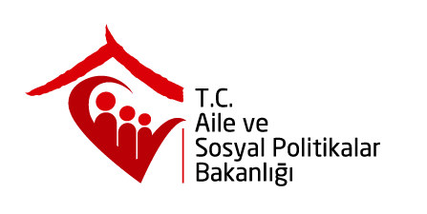


Koruyucu ve Destekleyici Tedbirler (ÇKK md.5)
çocuğun bir eğitim kurumuna gündüzlü veya yatılı olarak devamına; iş ve meslek edinmesi amacıyla bir meslek veya sanat edinme kursuna gitmesine veya meslek sahibi bir ustanın yanına yahut kamuya ya da özel sektöre ait işyerlerine yerleştirilmesine
M.E.B.
EĞİTİM
ÇSGB
çocuğun fiziksel ve ruhsal sağlığının korunması ve tedavisi için gerekli geçici veya sürekli tıbbî bakım ve rehabilitasyonuna, bağımlılık yapan Maddeleri kullananların tedavilerinin yapılmasına
SAĞLIK
Sağlık Bak.
çocuğun bakımından sorumlu olan kimsenin herhangi bir nedenle görevini yerine getirememesi hâlinde, çocuğun resmî veya özel bakım yurdu ya da koruyucu aile hizmetlerinden yararlandırılması veya bu kurumlara yerleştirilmesine
BAKIM
ASPB
DANIŞMANLIK
çocuğun bakımından sorumlu olan kimselere çocuk yetiştirme konusunda; çocuklara da eğitim ve gelişimleri ile ilgili sorunlarının çözümünde yol göstermeye
M.E.B.
barınma yeri olmayan çocuklu kimselere veya hayatı tehlikede olan hamile kadınlara uygun barınma yeri sağlamaya
ASPB
BARINMA
Yerel Yön.
Notes:
Koruyucu ve destekleyici tedbirler’i detaylandırınız ve her bir tedbir türü için sorumluluk sahibi olan kurumları belirtiniz.

Slide 32
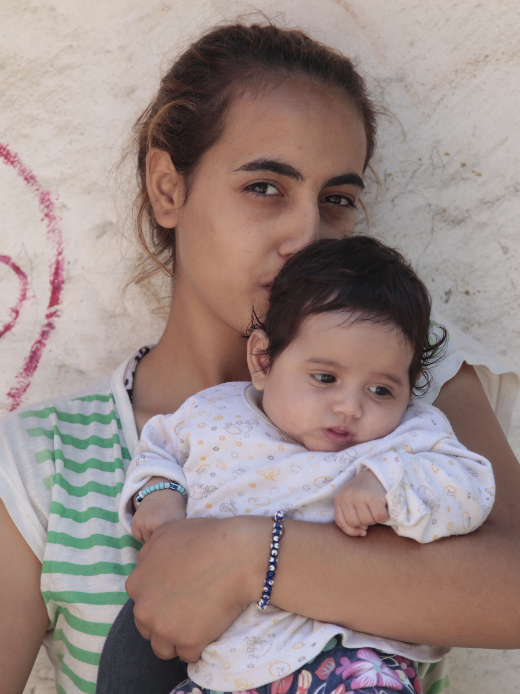
Gebe Çocuklar ve Çocuk Anneler İçin Kurum Bakımı
Gebe çocuklar ile çocuk anneler bebeği ile birlikte, gebe çocuklar ve çocuk annelere yönelik hizmet veren merkezlerde kalır. Çocuk anne ve bebeğinin aynı veya farklı odalarda kalmasına ilişkin karar, her bir çocuk annenin bireysel durumu gözetilerek ve görüşü alınarak, danışmanı tarafından verilir.
Gebe çocuk ve çocuk annelere hizmet veren merkezlere gebe çocuklar ile üç yaşını doldurmamış bebeği olan çocuk annelerin kabulü yapılır.
Gebe çocuklar için mahkemeden sağlık tedbiri kararı verilmesi talep edilir. Çocuklar merkeze kabul edildikten sonra gerekli güvenlik ve sağlık önlemleri alınır.
Gebe çocuklar merkezlerde doğumdan sonra bir yıla kadar kalabilirler. Çocuk anne ve bebek arasında ilişkinin devamına karar verilmesi durumunda bu süre ihtiyaç doğrultusunda uzatılabilir. Doğan bebek nüfusa kayıt ettirilerek bebek hakkında da bakım tedbir kararı alınır. Çocuk annenin ve bebeğin sağlık kontrolleri ve takibi yapılır. Çocuk anne ve bebekle ilgili gerekli mesleki çalışma yapılarak uygun hizmet modeli belirlenir.
@UNICEF - Ankara Turkey 2016 - Feyzioğlu
Notes:
Hamile çocuklar ile anne olmuş çocuklar için açılan kurumlarla ilgili yansıdaki bilgileri paylaşınız.
Bu bilgiler Mart 2015 tarihli Resmi Gazete’de yer alan Aile ve Sosyal Politikalar Bakanlığı Çocuk Destek Merkezleri (ÇODEM) Yönetmeliği’nde yer almaktadır.

Slide 33
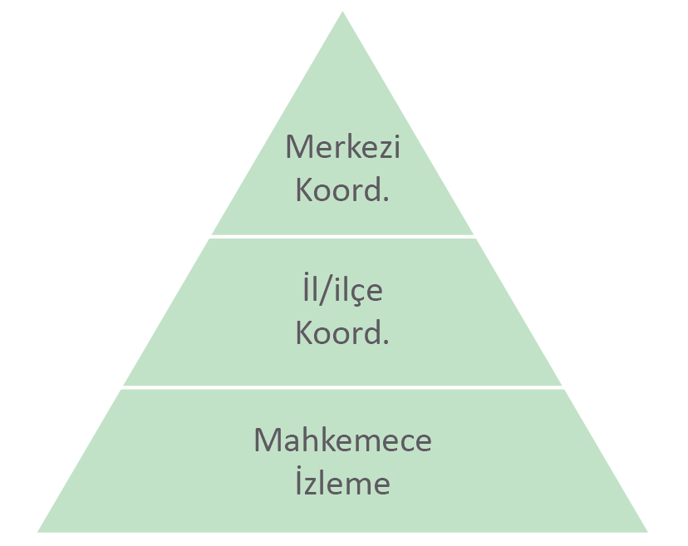
Tedbir Kararlarının Uygulanmasında Koordinasyon ve İşbirliği
Notes:
Verilen tedbir kararlarının uygulanmasında koordinasyon ve işbirliği mekanizması ile ilgili olarak yansıda yer alan bilgileri katılımcılarla paylaşınız.
Çocuk koruma kanuna göre verilen tedbirlerin yerine getirilmesi amacıyla merkezi düzeyde, ayrıca il ve ilçe düzeylerinde koordinasyon mekanizmaları kurulmuştur. ÇOCUK KORUMA KANUNUNA GÖRE VERİLEN KORUYUCU VE DESTEKLEYİCİ TEDBİRLERİN YERİNE GETİRİLMESİ AMACIYLA KURULAN MERKEZİ, İL VE İLÇE KOORDİNASYON YÖNERGESİ ‘çocukların korunması, haklarının ve esenliklerinin güvence altına alınması, refahlarının yükseltilmesi, ihmal ve istismarlarının önlenmesi amacıyla çocuk ve ailelerine yönelik hizmet veren kamu kurumları ile koruyucu ve destekleyici tedbirlerin yerine getirilmesini izleyen merkezi, il ve ilçe koordinasyonlarını ve sekretaryalarını kapsar’.

Slide 34
Merkezi Koordinasyon
Mevzuat | KDTY md. 19, Yönerge
Üyeleri | Aile ve Sosyal Politikalar Bakanlığı Müsteşarının veya görevlendireceği bir Müsteşar Yardımcısı (Başkan) İçişleri Bakanlığı Müst. Yrd. Millî Eğitim Bakanlığı Müst. Yrd. Sağlık Bakanlığı, Çalışma ve Sosyal Güvenlik Bakanlığı Müst. Yrd. Adalet Bakanlığı Ceza İşleri Genel Müdürü Çocuk Hizmetleri Genel Müdürü STK ve diğer ilgili kurumlar
Görevleri | Koruyucu ve destekleyici tedbirlerin yerine getirilmesinde kurumların koordinasyonunu sağlamak İllerden gelen bilgileri değerlendirmek Kısa ve uzun vadeli politika geliştirmek Yasal ve idari tedbirlere ilişkin teklif hazırlamak Kurumlarca hazırlanan çalışma ve projeleri karara bağlamak
Sekreteryası | ASPB, Çocuk Hizmetleri Genel Müdürlüğü, Koruyucu ve Önleyici Hizmetler Dairesi Başkanlığı
Zamanı | Altı ayda bir olmak üzere yılda iki kez ve gerek görülen hallerde.

Slide 35
İl/İlçe Koordinasyon
Mevzuat | KDTY md. 20-21, Yönerge
Üyeleri | Vali veya Vali Yardımcısının başkanlığında, Cumhuriyet Başsavcısı veya görevlendireceği Cumhuriyet Başsavcı Vekili ya da Cumhuriyet Savcısı İl Emniyet Müdürü, İl Jandarma Komutanı, İl Millî Eğitim Müdürü, İl Sağlık Müdürü, Büyükşehir, İl ve Merkez İlçe Belediye Başkanları, Çalışma ve İş Kurumu İl Müdürü, Gençlik Hizmetleri ve Spor İl Müdürü, Aile ve Sosyal Politikalar İl Müdürü, İl Özel İdaresi Genel Sekreteri ya da görevlendirecekleri yardımcıları veya vekilleri, Denetimli Serbestlik Müdürü Baro Temsilcisi Hakimler (ya da SÇGler) ve Üniversiteler (isterlerse) STK’lar (davet edilirlerse)

Slide 36
İl/İlçe Koordinasyon
Görevleri | İlde, kamu kurumları, yerel yönetimler, sivil toplum kuruluşları, meslek örgütleri ve üniversiteler tarafından çocuğa yönelik olarak verilen hizmetlerin koordine edilmesi ve bütünlük içinde sunumu sağlanır. Çocuğun yüksek yararı için önleme ve erken müdahale mekanizmalarının kurulması sağlanır ve koordine görevi yürütülür. Çocuğa yönelik verilen hizmetlerin geliştirilmesi için kamu kurumları, sivil toplum kuruluşları, üniversiteler ve diğer teşebbüsler tarafından hazırlanan projeler koordine edilir ve desteklenir. İlin çocuk koruma alanındaki ihtiyaçları ve güçlü yanları analiz edilerek kısa, orta ve uzun vadede yapılması gereken çalışmalara yönelik planlamalar yapılır. Ulusal ve uluslararası iyi uygulama örneklerini gündemine alır ve değerlendirilir. Her toplantıda bir önceki toplantıda alınan kararlara istinaden gerçekleştirilen çalışmaların değerlendirmesi yapılır. Gerekirse çalışma grupları oluşturulur.
KOORDİNASYON STRATEJİSİ ve UYGULAMA PLANLARI
Notes:
Sunumu bitirirken aşağıdaki noktaları vurgulayınız:
Koordinasyon mekanizmasında adı geçen kurumların çocuk yaşta evlilikler konusundaki (hem önleme hem müdahale bakımından) katkıları daha sonraki oturumlarda detaylı olarak tartışılacaktır.
Bu bölümde işlenen konular, daha sonra ‘vaka tartışmaları’ esnasında uygulamalı olarak kullanılacaktır.

Slide 37


